Slide 1
Праздник Конституции

Slide 2
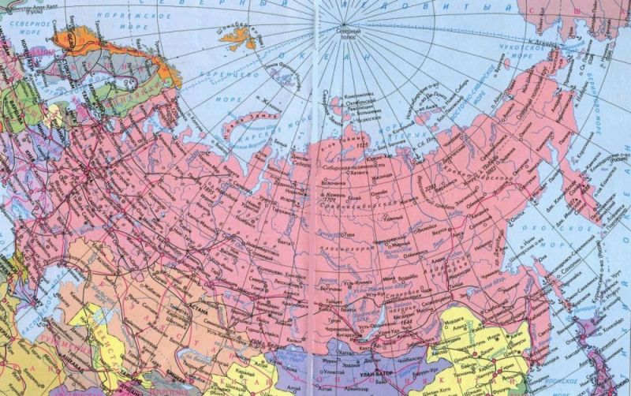
Российская Федерация

Slide 3
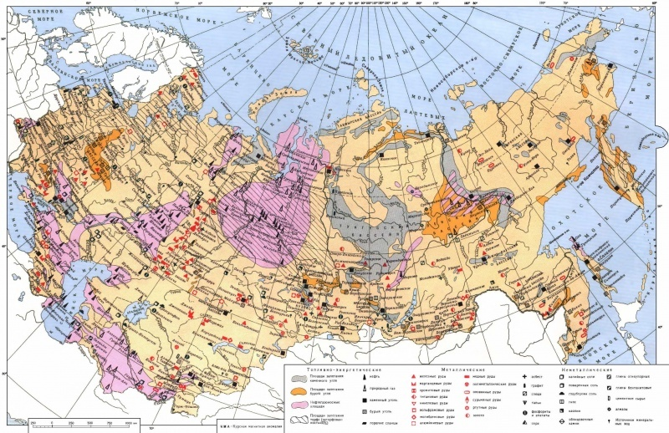
Полезные ископаемые

Slide 4
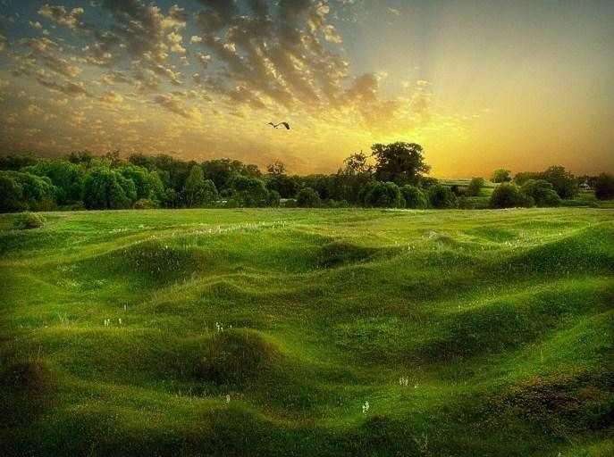
Болота

Slide 5
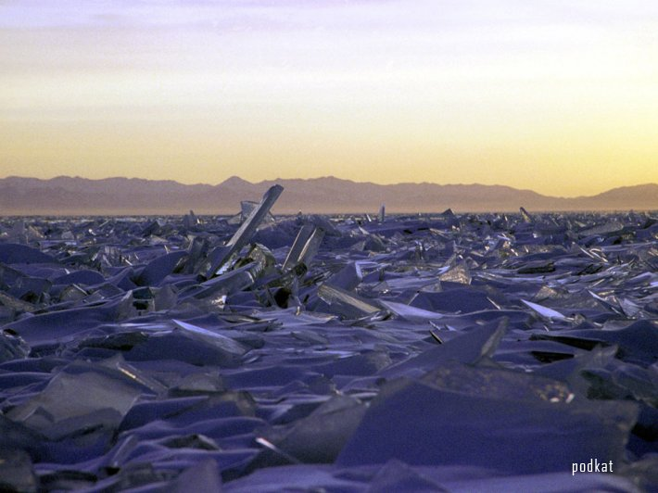
Озеро Байкал зимой

Slide 6
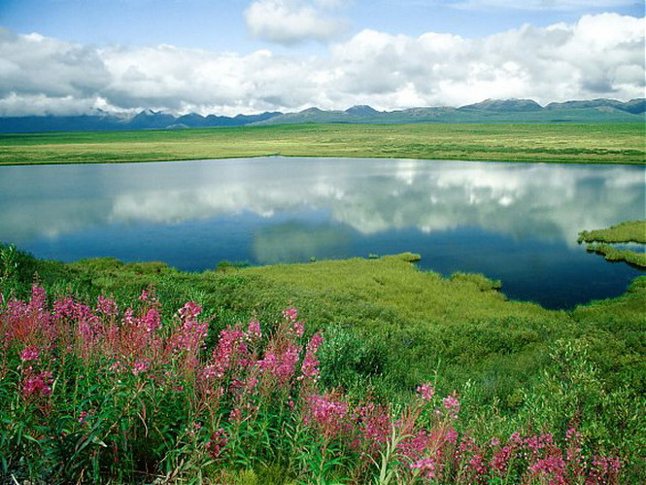
Озёра

Slide 7
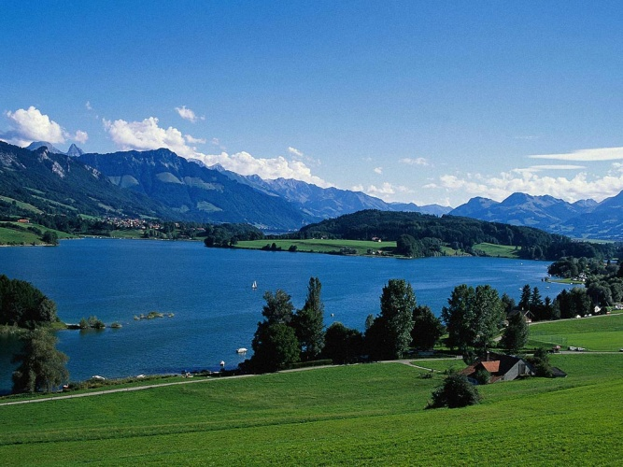
Горы

Slide 8
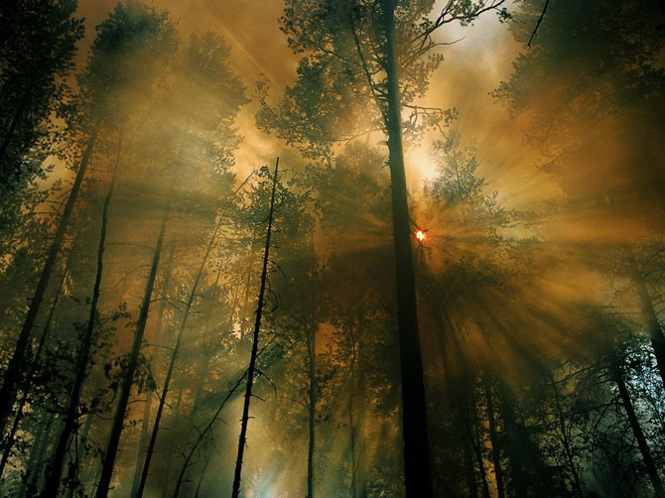
Леса

Slide 10
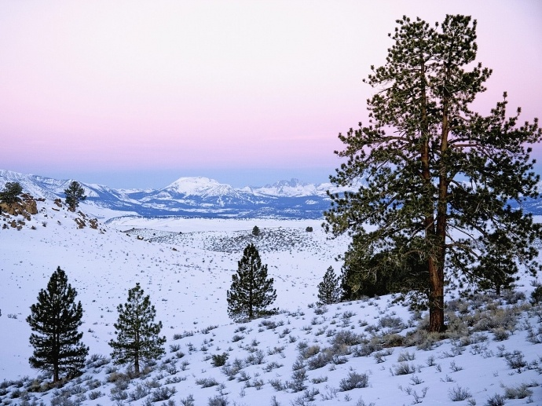
Зима в России

Slide 11
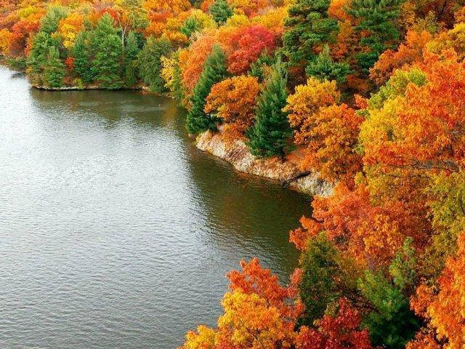
Осень в России

Slide 12
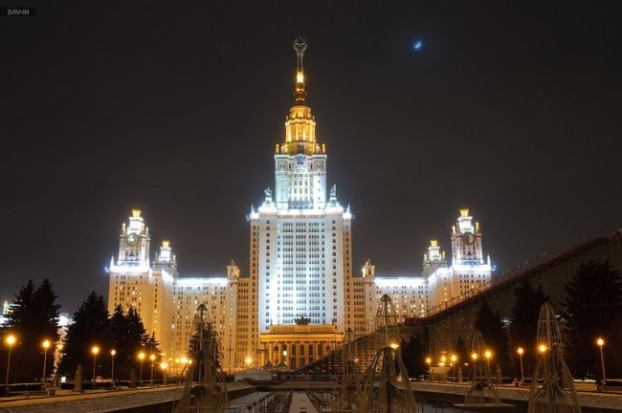
Москва

Slide 13
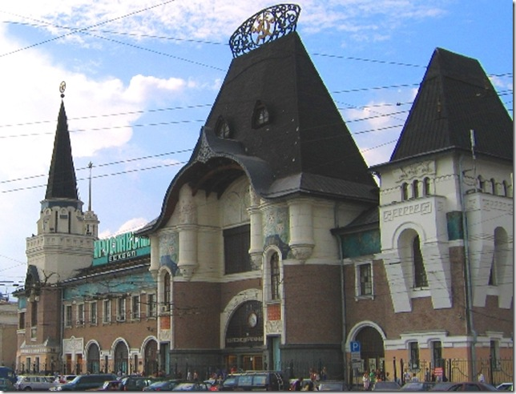
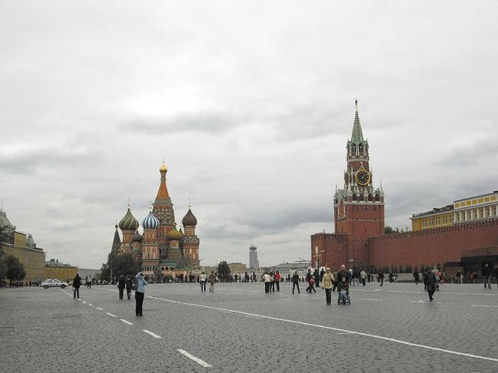

Slide 14
Сьерра- Леоне

Slide 15
Намибия

Slide 16
Ватикан

Slide 17
Израиль

Slide 18
Украина

Slide 19
Вьетнам

Slide 20
Турция

Slide 22
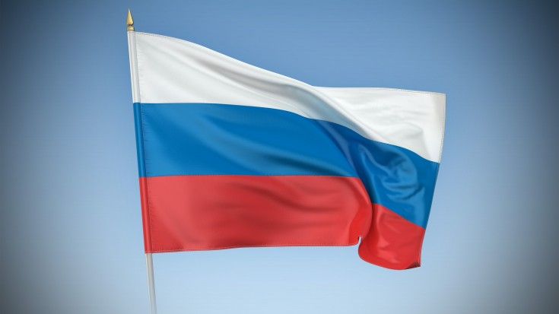

Slide 23
Флаг Республики Коми

Slide 24
Герб Республики Коми

Slide 25
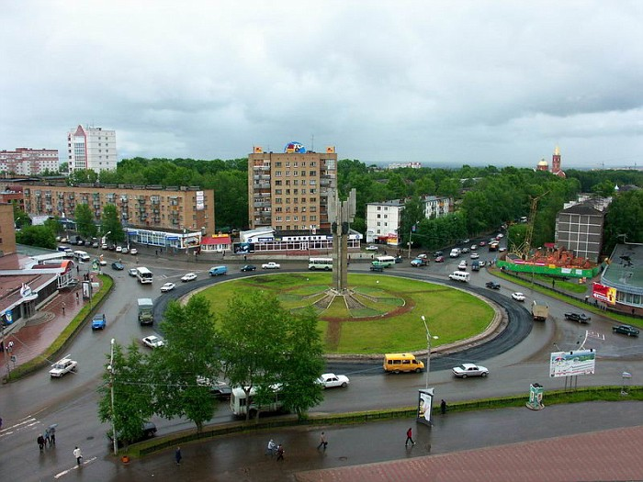
Улицы Сыктывкара

Slide 26
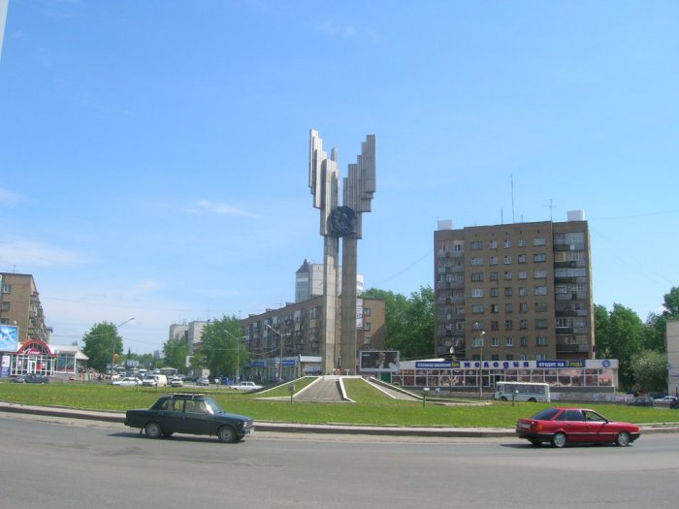
Стела

Slide 27
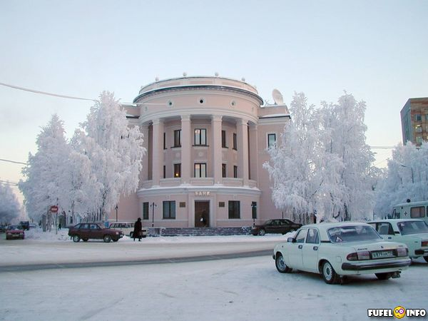
Сыктывкар,Академия наук

Slide 28
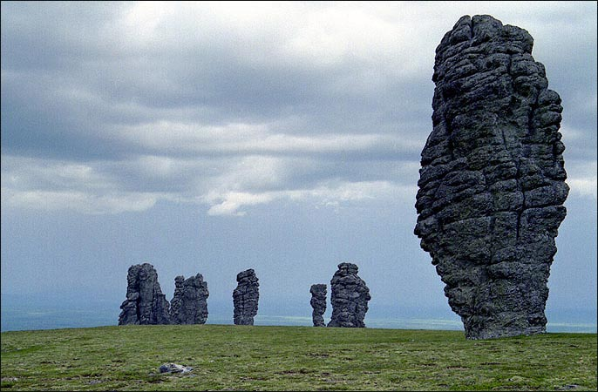
Одно из десяти чудес России-Маньпупунёр

Slide 29
Мы любим тебя, Россия!

